Slide 1




20
-
23
Soins & Santé
FOCUS METIER & SECTEUR 2023
Du 21/10 au 26/10

Slide 2



Contexte.
UN METIER SOUS TENSION
Dans un contexte de tension sanitaire et sociale, le personnel en soins et santé joue un rôle de plus en plus essentiel
15% de la population active occupée travaille dans le secteur de la santé humaine et action sociale à ce jour (STATBEL 2020)
Le nombre d’emplois vacants ne fait qu’augmenter en Belgique et notamment dans ce secteur mais le nombre de candidats disponibles ne suit pas la même tendance

Slide 3


Constats.
SE DEMARQUER ET CREER DES VOCATIONS
Dans ce contexte, il est nécessaire de:
Revaloriser l’activité et créer des vocations
Mettre en lumière l’ensemble des métiers que vous recrutez auprès de candidats qui ne penseront pas forcément à votre secteur
Redynamiser l’intérêt pour secteur et expliquer ce qui le rend si particulier
Partager votre culture d’entreprise, votre vision et vos valeurs et
vous démarquer en donnant de la visibilité à vos collaborateurs qui rendent votre entreprise unique.
Rendre visible les emplois et formations que vous proposez

Slide 4



Audience.
SOYEZ L’EMPLOYEUR DE CHOIX AUPRES DE VOTRE CIBLE OU CREER DES VOCATIONS AUPRES DE 70% DE LA POPULATION ACTIVE FRANCOPHONE
1er
groupe media
FR
1er
média carrière
FR
Près de 3.000.000 Personnes/jour*
* CIM 2022

Slide 5

14.181
candidats*
Cible.
Soins
et santé
1167
jobs traités*
97.835
consultations
des annonces*
Références informe et active quotidiennement les candidats de ce secteur
*Database References.be 2022

Slide 6
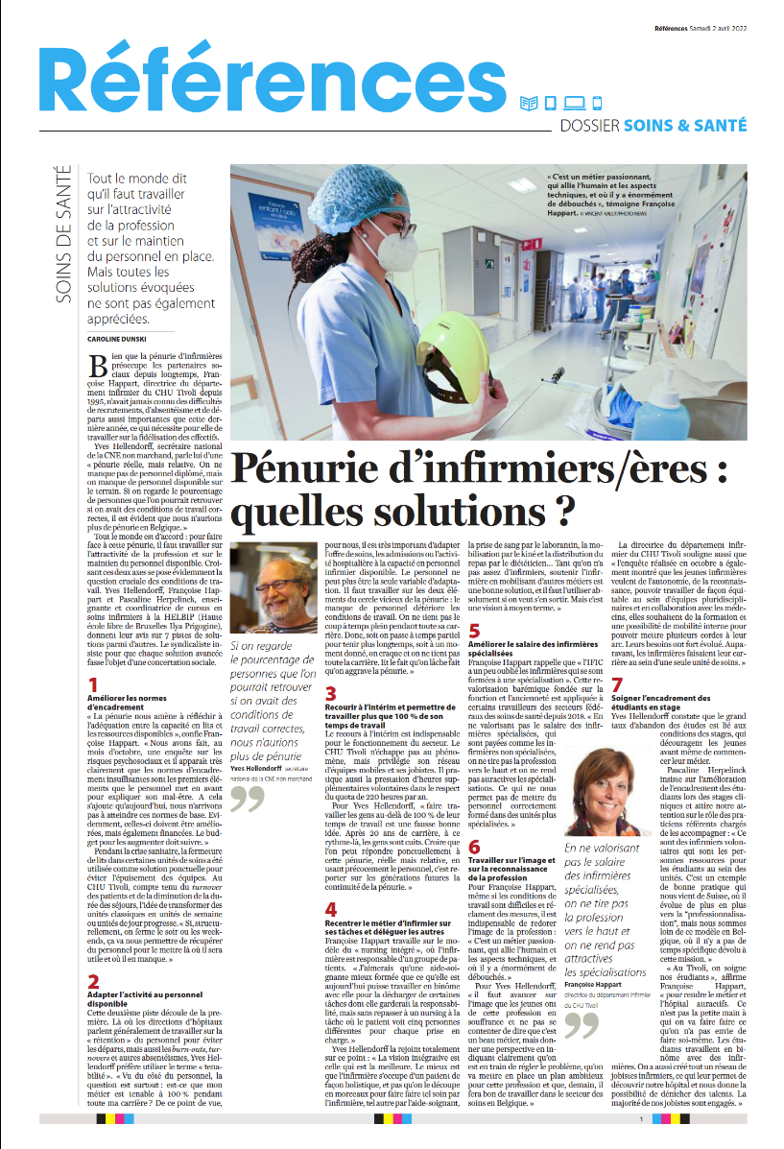
RECRUTEMENT
Trouvez vos futurs
collaborateurs
EN FONCTION DE VOS OBJECTIFS
BRANDING
Racontez votre histoire et
celle de vos employés
FORMATION
Boostez vos inscriptions
Solutions.
Références médiatise votre message auprès de la cible

Slide 7


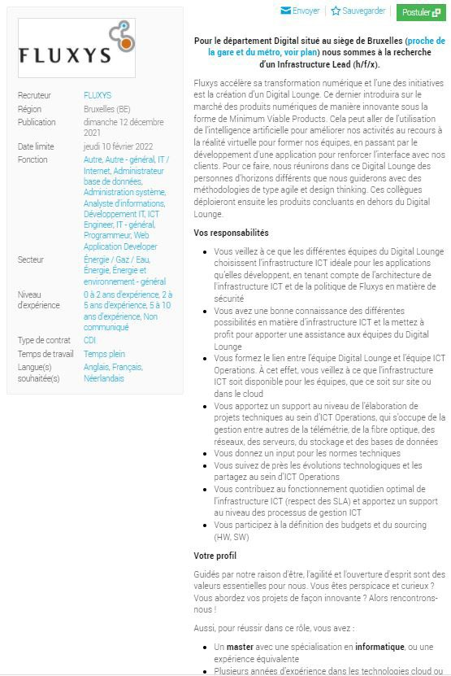

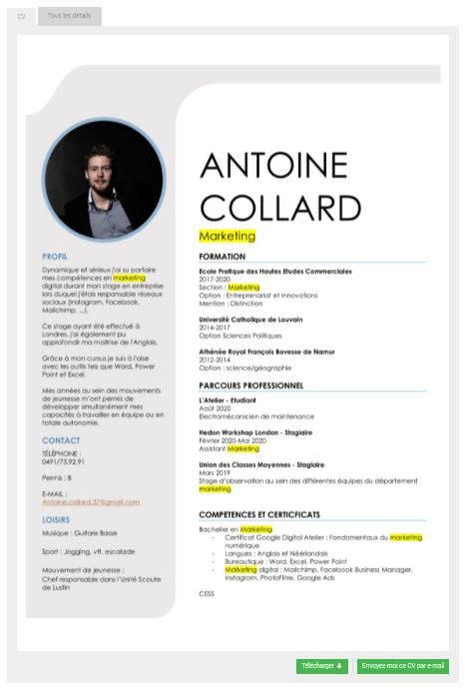



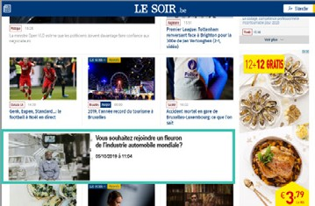


Recrutement.
COLLECTEZ DES CV’S PENDANT 8 SEMAINES ET RECRUTEZ VOS PROCHAINS COLLABORATEURS
CONTEXTUALISER
vos recrutements
DIFFUSER
massivement pour vous faire connaître auprès de ce public
BOOSTER VOS RECRUTEMENTS
et remplir vos objectifs
Presse locale et/
ou nationale
Newsletter candidats secteur/métier (jobs + article)
Job posting avec
150 lectures
garanties
Boost réseaux sociaux
(jobs + article)
Cvthèque
Homepages Lesoir, Sudinfo, Références (jobs + article)
Article digital

Slide 8




Recrutement.
Pack | DIGITAL ONLY | CLASSIC | PREMIUM
Rédaction d’un article contextualisant vos recrutements
Diffusion sur References.be, Lesoir.be, Sudinfo.be, , Votre article et job(s) dans la newsletter Références vers tous les candidats de ce domaine Votre article et/ou annonce dans le dossier presse dédié à l‘action
Boost recrutement Accès illimité à la Cv thèque de l’action pendant 8 semaines Jobs sur references.be (150 lectures garanties par job)
Prix
Références Le Soir ou Références Régions (1 province au choix) | 4.500 € (sans print) | 6.500 € | 9.950 €
Références Le Soir et Références Régions (1 province au choix) |  | 9.950 € | 14.950€
TARIFS
1/2 page
(annonce)
1/1 page
(annonce et article*)
1
2
5
*article uniquement dans Sudinfo local

Slide 9








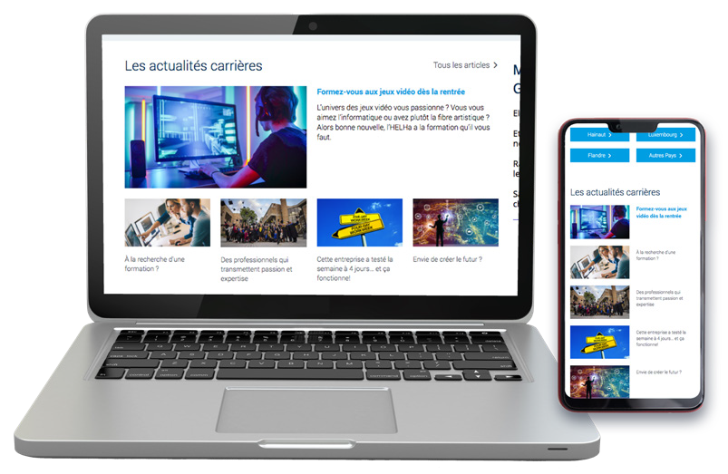

Branding.
PARTAGEZ VOTRE HISTOIRE ET TRAVAILLEZ VOTRE ATTRACTIVITE
RACONTER
votre histoire grâce à vos ambassadeurs
DIFFUSER
massivement votre histoire
et vos visuels
BOOSTER VOTRE VISIBILITE
Et garantir un impact auprès de votre cible
Presse locale et/
ou nationale
Bannering
Newsletter
Visibilité garantie
Diffusion Lesoir.be
et Sudinfo.be
Canaux References.be
Réseaux sociaux
Article digital
References.be

Slide 10



Branding.
Pack | DIGITAL ONLY | CLASSIC | PREMIUM
Rédaction d’un article par Références |  |  | 1/1 page (pub et article)
Diffusion sur References.be, Lesoir.be, Sudinfo.be, , Votre article dans la newsletter Références vers tous les candidats de ce domaine Votre article et/ou pub dans le dossier presse dédié à l‘action
Boost visibilité Amplification article (campagne réseaux sociaux) Amplification pub (bannering sur lesoir.be, sudinfo.be, references.be)
Prix
Références Le Soir et Sudinfo (national) | 4.500 € (sans print) | 6.500 € | 9.950 €
Références Le Soir et Sudinfo + 7Dimanche (national) |  | 9.950 € | 14.950€
TARIFS
1/2 page (article)
1.000 lectures
ciblées garanties
1.000 lectures
ciblées garanties
1.000 lectures
ciblées garanties
100.000 impressions

Slide 11
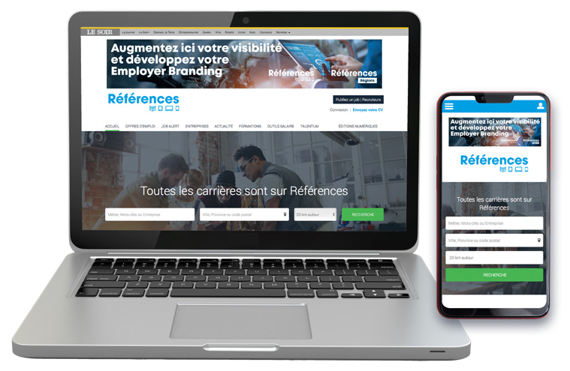
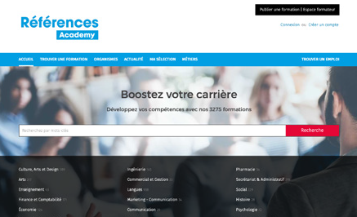

Formation.
FAITES DÉCOUVRIR VOTRE ORGANISME ET REMPLISSEZ VOS FORMATIONS!
CONTEXTUALISER
les offres de formations
DIFFUSER
massivement pour vous faire connaître auprès du public cible
RÉCOLTER DES LEADS
et leur proposer votre
offre de formations
Presse locale et/
ou nationale
Emailing candidats secteur/métier (formation posting + article)
Boost réseaux sociaux
(formation posting + article)
Posting formation sur ReferencesAcademy.be
avec 15 leads garantis
Homepages Lesoir, Sudinfo, References (formation posting + article)
Article digital

Slide 12



Formation.
TARIFS
Pack | DIGITAL ONLY | CLASSIC | PREMIUM
Diffusion de vos formations sur Références Academy pendant 12 mois avec 150 consultations garanties (Premium formation) | 1 x | 2 x | 5 x
Rédaction et diffusion digitale d’un article contextualisant votre offre de formations
Diffusion contenu (formations & articles) dans emailing vers le public cible
Diffusion presse
Prix
Références Le Soir ou Références régions (1 province au choix) | 2.000 € (sans print) | 3.500 € | 6.000 €
Références Le Soir et Références régions (1 province au choix) |  | 6.000 € | 9.500 €
1/2 Page
(article ou annonce)
1/2 Page
(article et annonce)

Slide 13
Un coup de boost ?
BOOST VISIBILITÉ
BOOST CRÉA
BOOST RECRUTEMENT/FORMATION
2.000 lectures garanties
100K impressions
en data campaign
Nous proposons votre contenu auprès des personnes intéressées par la thématique à travers les canaux du groupe Rossel et les réseaux sociaux.
Nous les redirigeons vers votre site
ou vers la page de votre choix.
Production d’un reportage vidéo et photos de votre témoignage
Références réalise vos photos et vidéos pour illustrer votre article.
Diffusion d’un job sur References.be
(Target Premium Job)
Campagnes sponsorisées et ciblées sur les réseaux sociaux avec 150 lectures garanties
Diffusion d’une formation
sur References Academy
(Target Premium Formation)
Campagnes sponsorisées et ciblées sur les réseaux sociaux avec 150 consultations garanties.
+2.500 €
+2.500 €
+500 €

Slide 14

Infos techniques.
Deadline réservation: 06/10
Deadline matériel:
11/10
 | DIGITAL ONLY | CLASSIC | PREMIUM
Premium Formation ou Target Premium Jobs | Descriptif complet et personnes de contact | Descriptif complet et personnes de contact | Descriptif complet et personnes de contact
Visuel print |  | LS: 288 L x 200 H mm SI: 214 L x 140 H mm en format PDF | LS: 288 L x 200 H mm SI: 214 L x 140 H mm en format PDF
Interview réalisée par Références dans le dossier print et hébergée sur references.be + Diffusion lesoir.be, sudinfo.be, newsletter Références et réseaux sociaux | Thématique abordée Personne de contact interviewée, Image(s) (min 1 Mo) : personne interviewée Photo d’illustration de l’article Vidéo éventuelle à intégrer dans l’article : lien youtube ou vimeo | Thématique abordée Personne de contact interviewée, Image(s) (min 1 Mo) : personne interviewée photo d’illustration de l’article Vidéo éventuelle à intégrer dans l’article : lien youtube ou vimeo | Thématique abordée Personne de contact interviewée, Image(s) (min 1 Mo) : personne interviéwée Photo d’illustration de l’article Vidéo éventuelle à intégrer dans l’article : lien youtube ou vimeo
Bannering web (Lesoir.be, Sudinfo.be, References.be) |  |  | Format HTML5 ou JPG : 840 L x 150 H px + 300 L x 250 H px + 320 L x 100 H px lien de redirection
RECRUTEMENT& FORMATION
BRANDING

Slide 15


Un conseil ?
Contactez-nous !
+32 2 225 56 45
hello@references.be

